Slide 1
AUTOR: SEGOVIA MACHUCA WILSON FILIBERTO DIRECTOR: ING. CARLOS PROCEL CODIRECTOR: ING. MARIO RON
AUTOMATIZACIÓN DE LOS PROCESOS DE ‘PROCEDIMIENTOS ADMINISTRATIVOS TRIBUTARIOS’, DE LA PROCURADURÍA METROPOLITANA DE QUITO, PARA LA GESTIÓN DE LA INFORMACIÓN Y CONTROL DE PROCESOS.

Slide 2
Antecedentes

Slide 3
Proceso
Un proceso es un conjunto de actividades o eventos coordinados y organizados que se realizan (alternativa o simultáneamente) bajo ciertas circunstancias con un fin determinado.

Slide 4
BPM
“(Business Process Management o BPM) es una metodología corporativa y disciplina de gestión, cuyo objetivo es mejorar el desempeño (eficiencia y eficacia) y la optimización de los procesos de negocio de una organización, a través de la gestión de los procesos que se deben diseñar, modelar, organizar, documentar y optimizar de forma continua.

Slide 5
Ejemplos BPMs
Six Sigma
Auraportal (España)
BPEL-(Oracle)
ITS PROCESOS (Colombia)
TIMPU BPM (Ecuador)
Skelta BPM (India)
COBUS BPM (Ecuador)
SoftExpert BPM (España)
Bonita BPM (EEUU)
IBM-BPM
BPM-KRUGER
OTROS BPMS
BEA AquaLogic BPMS
SoftExpert BPM
Bizagi BPM
BPM - Pectra

Slide 6
Desarrollo convencional vs BPM
Similitudes
Captura de requerimientos
Desarrollo de la solución
Pruebas e implementación
Diferencias
Los requerimientos son vistos desde el punto de vista de los procesos e información del negocio y todo su conjunto.
Los requerimientos deben ser creados en un gestor de reglas de negocio [BPM] (Skelta, BPEL).
No se crea aplicaciones independientes para automatizar procesos, sino se generan soluciones entorno al servidor de BPM.

Slide 7
SKELTA-BPM
SKELTA; Compañía de software privada con sede en Bangalore, India.
Skelta BPM.NET; Es un software de flujo de trabajo para la Gestión de Procesos Empresariales que está desarrollado a partir de las tecnologías Microsoft .NET, XML y servicios web más punteras.

Slide 8
Aplicaciones

Slide 9
Aplicaciones

Slide 10
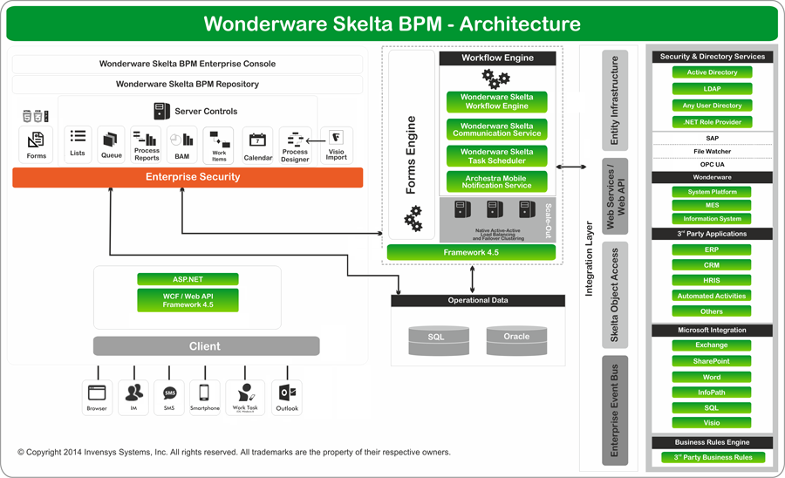
Plataforma

Slide 11
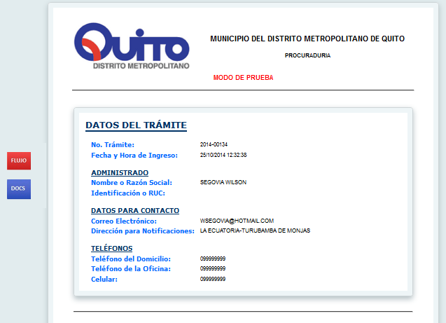
Entorno

Slide 12
Desarrrollo
Patrón de arquitectura
MVC
Plataforma .Net
Metodología
XP

Slide 13
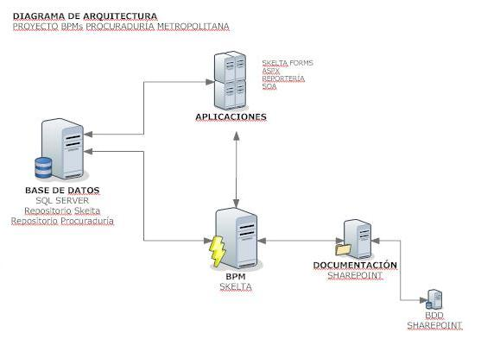
Arquitectura física

Slide 14
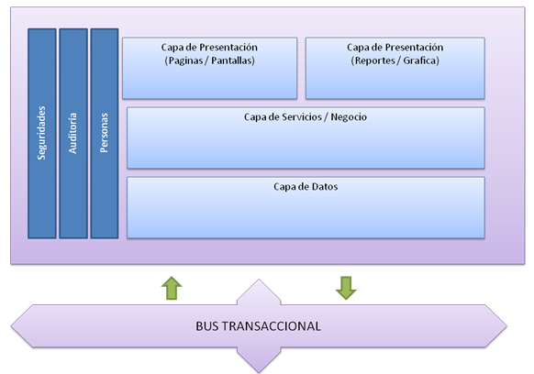
Arquitectura Lógica

Slide 15
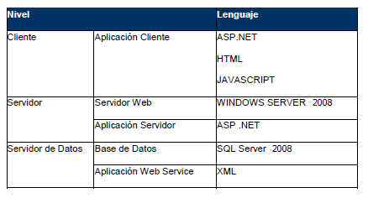
Herramientas

Slide 16
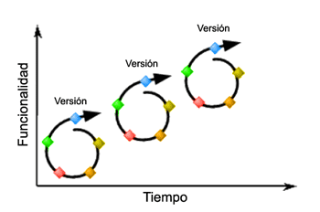
Ciclos de desarrollo

Slide 17
Modo de trabajo

Slide 18
Módulos
RESUMEN DE ALCANCES GENERALES
MÓDULOS | DETALLE
REQUERIMIENTOS | -Levantamiento de los requerimientos y definición de los procesos de Procedimientos Administrativos Tributarios con los abogados correspondientes al área legal.
BPM-SKELTA | -Uso del BPM-Skelta como manejador y base de la sistematización de procesos.
REPOSITORIO DOCUMENTAL | -Creación de pantallas para manipular (Lectura y escritura) del repositorio de documentos, se usa para subir archivos .doc, docx, pdf, imágenes, etc. que el trámite posea. -Los trámites se inician en ventanilla donde se debe escanear el o los documentos iniciales del trámite.
PANTALLAS Y COMPONENTES ASPX | -Se usa lenguaje c Sharp para el desarrollo de las pantallas aspx, de entorno web (local), para gestión de la información. -Uso de componentes Ascx para reutilizar el código.
NOTIFICACIONES | -Al ingresar nueva información del trámite por ventanilla, se genera una notificación automática de que el trámite posee nueva información, que en muchos de los casos son importantes y documentos legales del trámite.

Slide 19
Procuraduría metropolitana de Quito
Patrocinio
Procedimientos Administrativos Tributarios
Normatividad y Modelización
Contratación Pública
Secretaría General

Slide 20
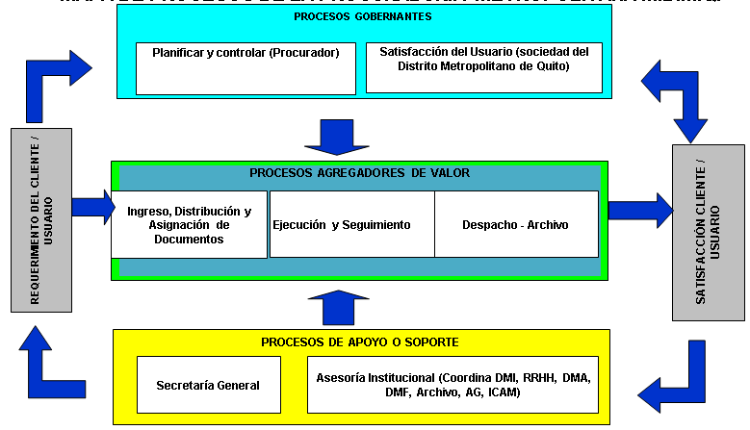
Mapa de procesos

Slide 21
Actores
Procurador
subProcurador
Líder
subProcurador
Líder
Gestion y Administración
Revisión y control
Revisión modificaciones y aprobaciones
Abogado Analista
Abogado Analista
Abogado Analista
Abogado Analista
Generador de Criterios legales

Slide 22
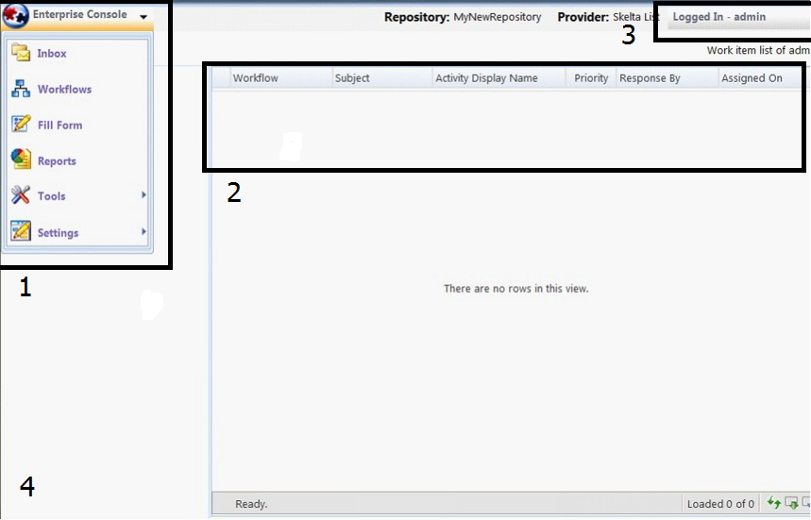
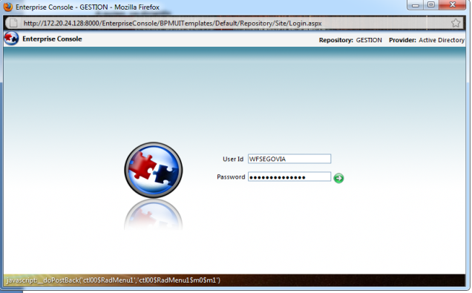
Resultados

Slide 23
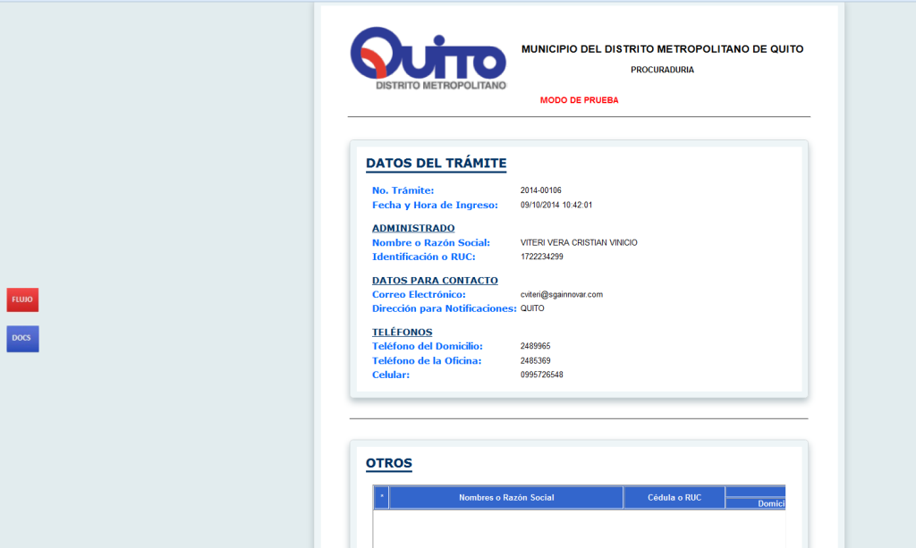
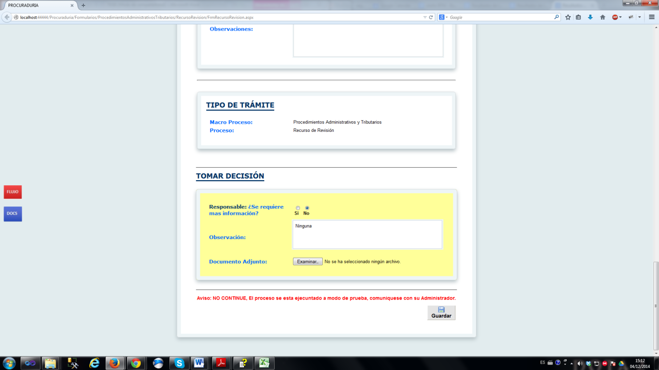
Resultados

Slide 24
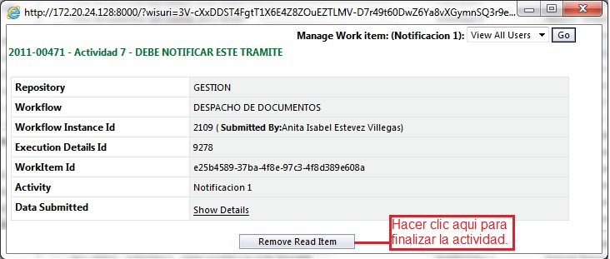
Resultados

Slide 25
Conclusiones
El objetivo trazado en el plan de tesis, se ha cumplido mediante el desarrollo de este proyecto.
El levantamiento correcto de los requerimientos de los usuarios facilita y asegura su automatización en el sistema con menor índice de correcciones.
El uso del BPM conjuntamente con las pantallas personalizadas formadas por componentes, permite reutilizar el código.
Skelta-BPM es una herramienta robusta que posee muchas funcionalidades útiles para el desarrollo de sistemas y para la integración con otros.

Slide 26
Recomendaciones
Aprovechar el BPM que adquirió el municipio, no solo en sistematizar procesos de procuraduría sino de otras dependencias.
Investigar más a fondo las herramientas que posee Skelta-BPM porque posee muchas funcionalidades aun no usadas .
Antes de usar un BPM, es necesario realizar un análisis y selección de la mejor herramienta que existe en el mercado.
La Municipalidad debe considerar el mantenimiento del sistema y el soporte técnico.
Es recomendable el uso de BPMs, no solo en organizaciones o entidades municipales sino también empresas.

Slide 27
GRACIAS
POR
SU
ATENCIÓN

